Slide 1
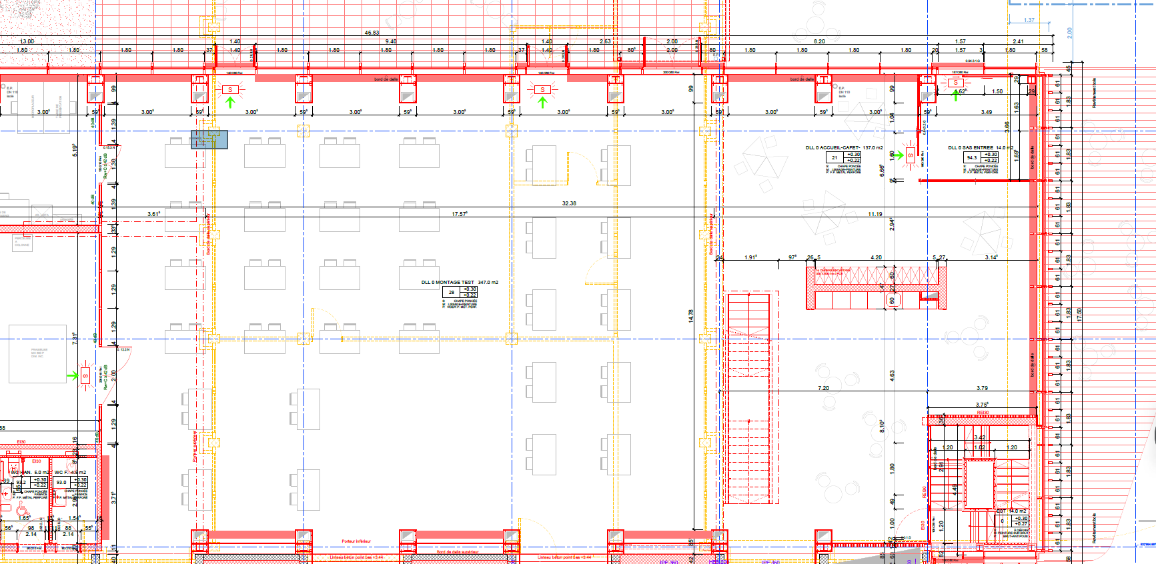
Welcome zone + vidéo
Zone présentation
+ stands projets
Légende
rez de chaussée
zone présentation projets et pitch

Slide 2
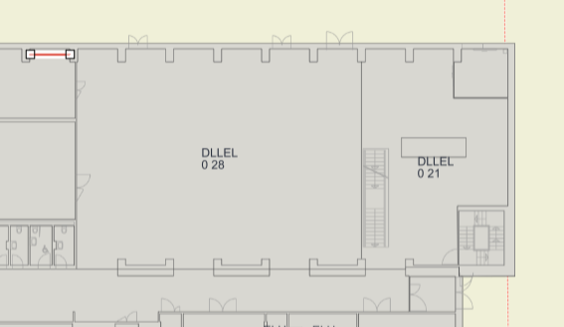
1,5m
0.7m
source élec + écran
Établi stand projet
1m
Prototype capture de carbone
Dimension 2mx2m
Bureau d’acceuil
Stand carbon removal – rebuiLT – sailowtech – CSAW – repair café
Prototype bifoiler swiss solar boat
Dimension 3mx1m
Stand Robotique
Prototype SP80
Dimension 3mx3m
Arcade de jeux video
Dimension 1mx1m
accueil + film de la magistral
Stand Game star
Stand Rocket team
Prototype formula student racing team
Dimension 2mx1.5m
Stand impression 3D
Stand VR
Stand Xplore
Scène pour les présentations
Stand SensUs – iGEM - ATC
Stand Spacecraft
Grand écran utilisé pendant les présentations
Hors des présentations: film qui présente les projets et/ou les ressources en boucle

